Slide 1
Государственное профессиональное образовательное учреждение Ярославской области
Даниловский политехнический колледж
____________________________________________
Ярославский моторный завод –как одно из ведущих предприятий машиностроения в области

Slide 2
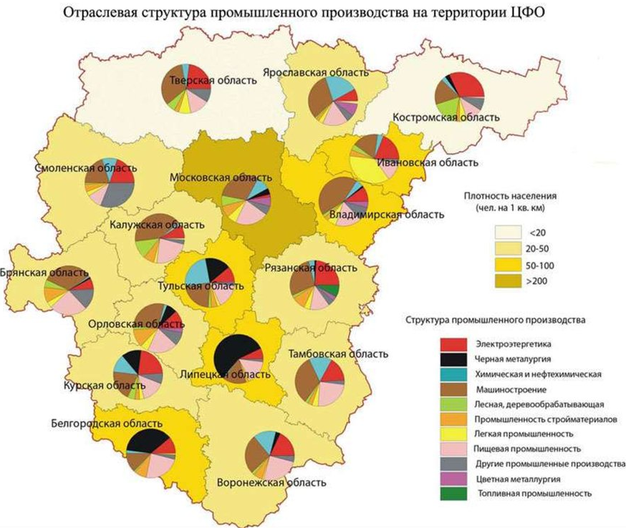
Ярославская область входит в число наиболее развитых в промышленном отношении регионов страны

Slide 3
Структура промышленности Ярославской области

Slide 4
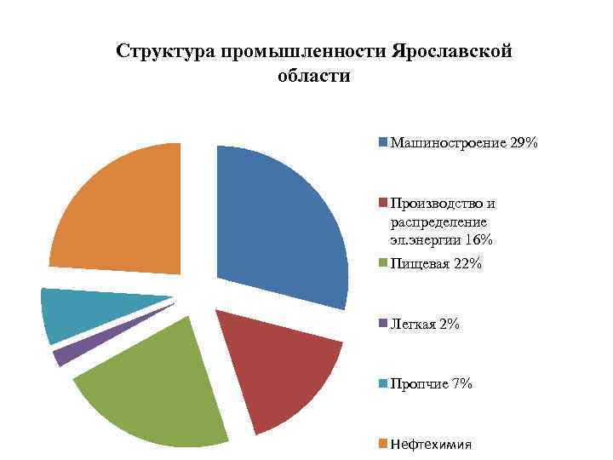
Главная отрасль - машиностроение

Slide 5
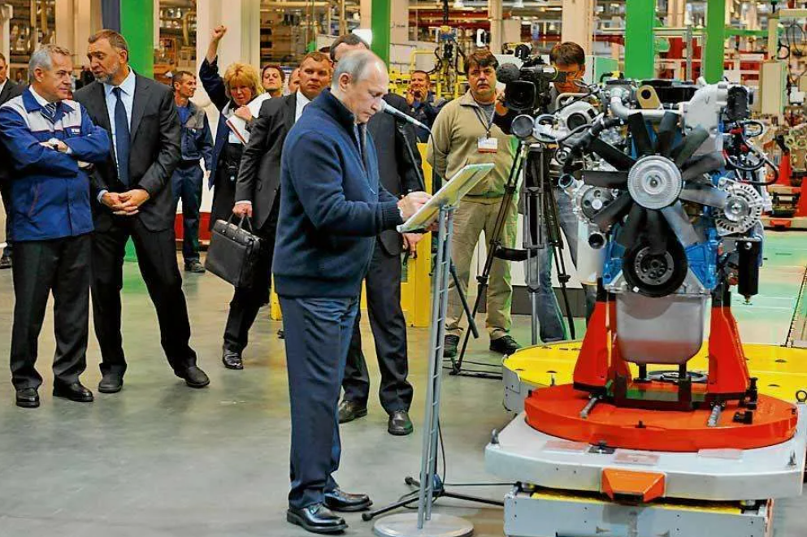
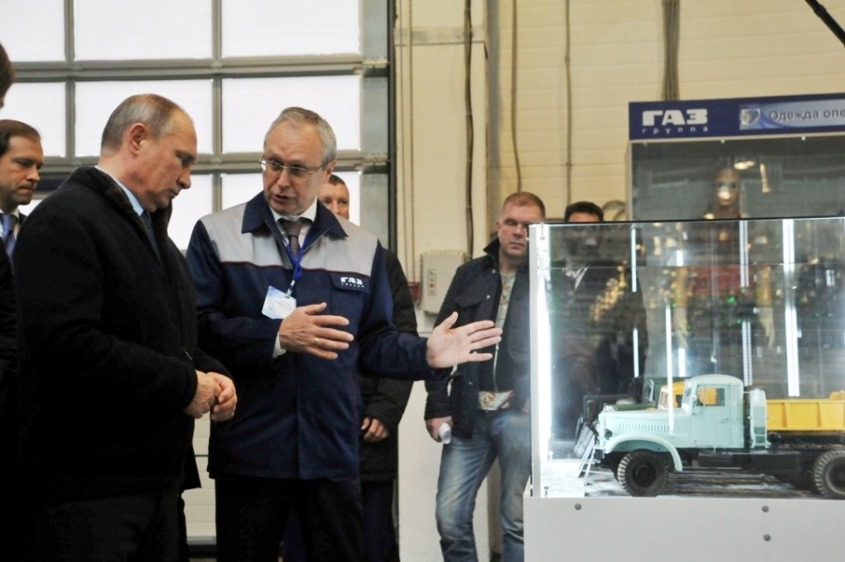
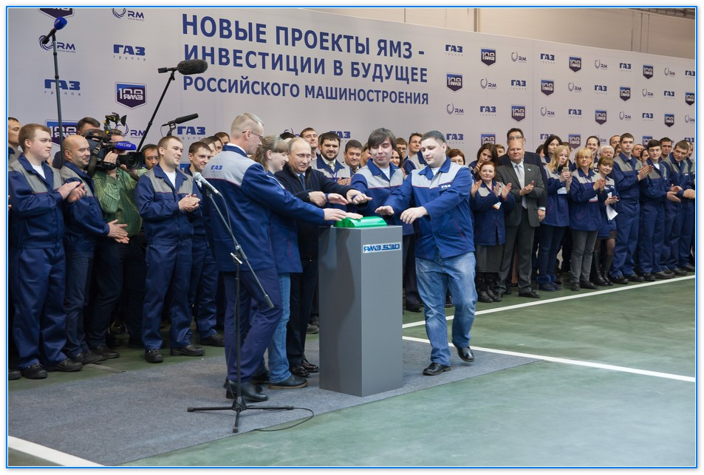
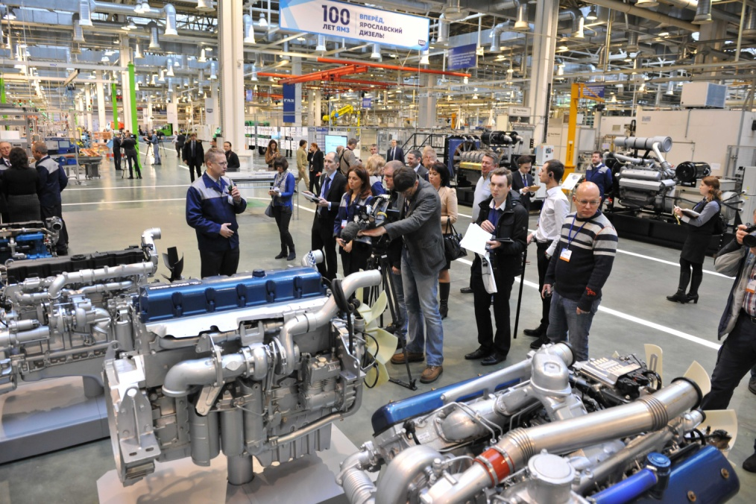
ПАО «Автодизель» – ведущее предприятие российского двигателестроения

Slide 6
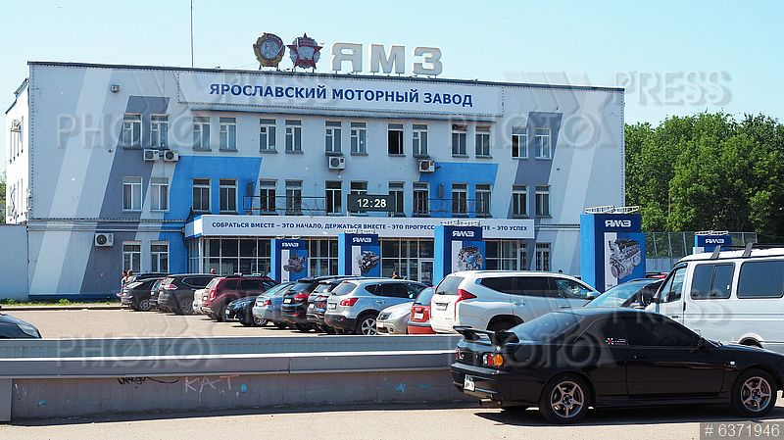
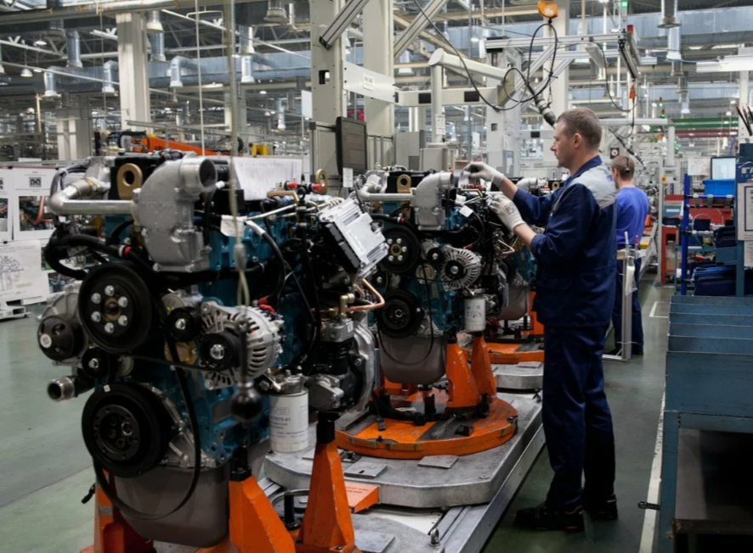
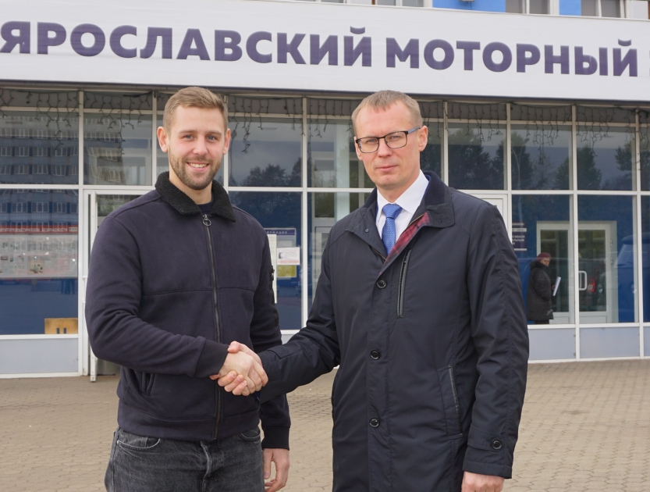
Ярославский моторный завод

Slide 7
Государственное профессиональное образовательное учреждение Ярославской области
Даниловский политехнический колледж
____________________________________________
Ярославский моторный завод –как одно из ведущих предприятий машиностроения в области

